Slide 1
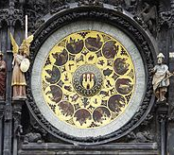
Kalendáře

Slide 2
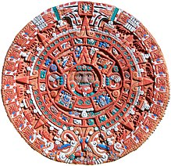
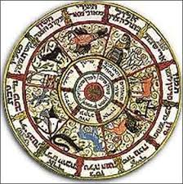
Vychází z délky tropického roku (365,25964 dní)
Egyptský
Lunární
Juliánský (chyba 1 den za 128 let, od r.325
do konce 16. stol. vzrostla chyba na 10 dní)
Gregoriánský

Slide 3
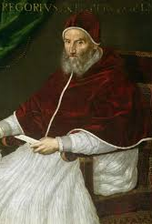
Gregoriánský kalendář
Reformou z r.1582 nařízenou papežem Řehořem XIII. juliánský kalendář opraven o 10 dní
Každé čtyři roky přestupný rok, dělitelnost 4
Roky 1600, 1700, … přestupné pouze tehdy, jestliže jsou dělitelné 400
Gregoriánský rok je o 0,000 305 dne delší než tropický
Chyba 1 den za 3 280 let
Nejpoužívanější kalendář na světě

Slide 4
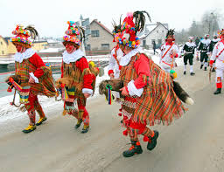
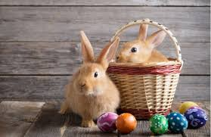
Pohyblivé svátky
Velikonoce – první neděle po prvním jarním úplňku
Masopust – 6 neděl před velikonocemi

